Slide 1
Estilos com CSS
(Cascading Style Sheets)
Pimentel
pimentel@unirio.br
UNIRIO, BSI
UNIRIO, BSI, DPW, Pimentel
/15

Slide 2
CSS: Cascading Style Sheets
“Folhas de estilo em cascata é um mecanismo simples para adicionar estilos (por exemplo: fontes, cores, espaçamentos) aos documentos Web.” (W3C)
Objetivo: definir padrões de apresentação:
HTML para estruturação, CSS para apresentação
Sintaxe: elemento {propriedade:valor; [propriedade:valor;]}
  H1 {font-size:18pt;}
  BODY {
  font-size:10pt;
  font-family: Verdana, Arial;
  color:navy;
  }
UNIRIO, BSI, DPW, Pimentel
/15

Slide 3
CSS: onde definir?
Na linha (inLine): modificar apenas aquela etiqueta localmente
    <p style="font-size:12pt; color:red;">Ofertas</p>
Na página (incorporação): definir os estilos na página
    <head>
    <title>Pimentel - Página Pessoal</title>
    < style type="text/css" media="screen">
    body {font-family: Verdana, Arial, sans-serif;}
    h1 {font-size:16pt;}
    p {font-size:10pt; color:gray;}
    </style>
    </head>
Num arquivo (vinculação): estilos para várias páginas do site
    <head>
    <title>Pimentel - Página Pessoal</title>
    <link href="pimentel.css" rel="stylesheet" type="text/css">
    </head>
definição de como apresentar na página os elementos body , h1 , p
pimentel.css
link
index.html
disciplinas.html
publicações.html
UNIRIO, BSI, DPW, Pimentel
/15

Slide 4
Propriedades p/ formatação
font-family: Verdana, Arial, sans-serif;
font-size: 12pt;
font-weight: bold; /* [normal | bold] */
font-style: italic; /*[normal | italic] */
color: #0000FF;
text-align: right;
text-indent: 30px; /* identação da primeira linha do parágrafo */
text-decoration: underline; /*[none | underline | overline | line-through] */
text-transform: capitalize; /*[capitalize | uppercase | lowercase] */
line-height: 120%; /* distância entre as linhas */
letter-spacing: 2pt; /* espaçamento entre as letras */
background: url(fundo.gif) repeat-y #FFFFFF; /* [no-repeat,repeat,repeat-x,repeat-y] */
background-color: white;
margin-top: -10px; margin-right:10px; margin-bottom: 20pt; margin-left: 20px;
border-color: green;
border-style: outset; /* [none | solid | double | groove | ridge | inset | outset] */
pt = pontos
in = polegadas
cm = centímetros
px = pixels
% = porcentagem
UNIRIO, BSI, DPW, Pimentel
/15

Slide 5
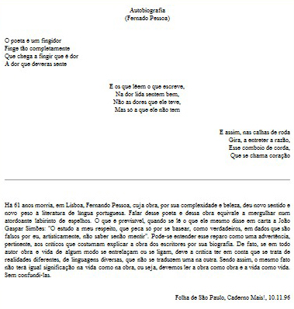
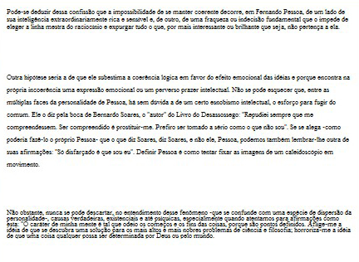
Formatação: bloco de texto
Alinhamento: esquerdo, justificado, direita, centralizado
Ex. text-align: left;
Espaço entre linhas: 120%, 20px
Ex. line-height: 135%;
style="line-height: 120%”
style=“text-align:center;”
style=“text-align:left;”
style=“text-align:center;”
style=“text-align:right;”
style=“text-align:justify;”
style=“text-align:right;”
style="line-height: 190%”
style="line-height: 80%”
UNIRIO, BSI, DPW, Pimentel
/15

Slide 6


Formatação: Tipos de fonte
A
Serifa = serif
Ex. Times New Roman
Cursivas (escrita)
Ex. French Script MT
A
Sem-serifa = sans-serif
Ex. Verdana
Fantasia
Ex. Algerian
UNIRIO, BSI, DPW, Pimentel
/15

Slide 7


Formatação: Cor
Cor de Fonte: #000000, #0000ff, black, blue
Ex. color: blue;
Cor de Fundo: #333333, #00ff00, green, orange
Ex. background: #8080dd;
style="color: blue;"
style="background-color: orange;"
style="color: #CC6600;"
style="background-color: #00ff00;"
UNIRIO, BSI, DPW, Pimentel
/15

Slide 8
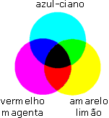
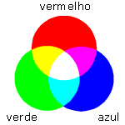
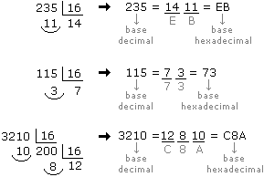
Formatação: Cor
sistema CMY (cor-pigmento)
sistema RGB (cor-luz)
Intensidade de Red, Green e Blue = 0 a 255
(na base hexadecimal)
código da cor em HTML = " # R R G G B B "
UNIRIO, BSI, DPW, Pimentel
/15

Slide 9
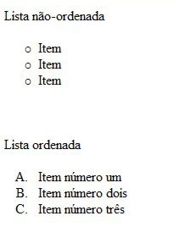
Formatação: Listas
não-ordenada
  disc
  circle
  square
ordenada
  decimal
  lower-roman
  upper-roman
  lower-alpha
  upper-alpha
list-style-type
Exemplos:
<ul style="list-style-type:circle">
<li>Item</li>
<li>Item</li>
<li>Item</li>
</ul>
<ol style="list-style-type:upper-alpha">
<li>Item número um</li>
<li>Item número dois</li>
<li>Item número três</li>
</ol>
Visualização no navegador
UNIRIO, BSI, DPW, Pimentel
/15

Slide 10
Seletores CSS: elementos
Seletor tipo
  p {color: blue;}
  h1 {font-size: 12px;}
  É aplicado aos elementos definidos.
UNIRIO, BSI, DPW, Pimentel
/15

Slide 11
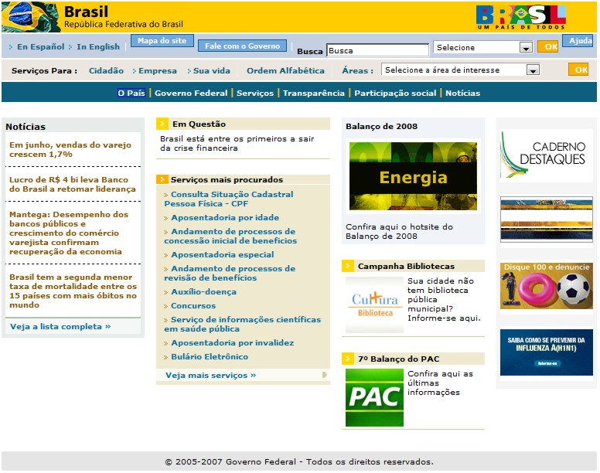
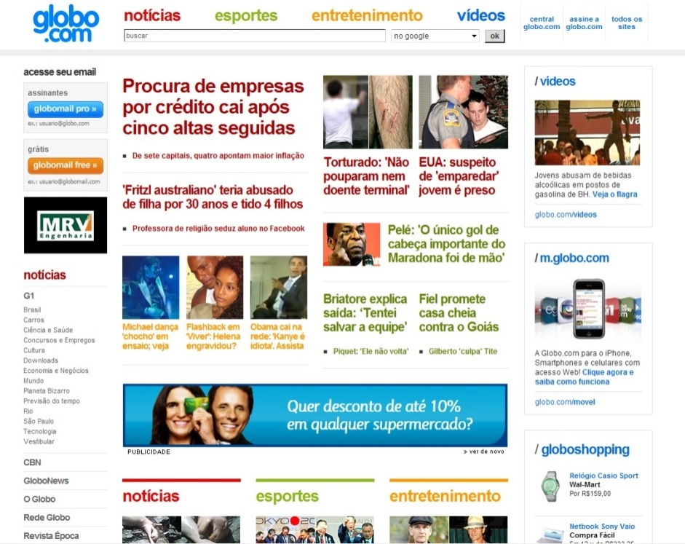
Estilo: formatação de um TIPO de informação
Manchete, Legenda, Notícia, Dica, Destaque, Menu etc.
Analisar um portal:
  Quais informações se repete (inventar um nome)?
  Qual a formatação desse tipo de informação?
UNIRIO, BSI, DPW, Pimentel
/15

Slide 12
Seletores CSS: classes
Seletor universal
  * {color: blue;}
  É aplicado em todos os elementos do documento.
Seletor classe
  p.destaque {color: blue;}
  strong.ingles {font-style: italic;}
  .contato{font-weight: bold;}
  É aplicado em qualquer elemento através do atributo class
  Exemplo: <p class="destaque">Texto do parágrafo</p>
  <strong class="ingles">Texto</strong>
  <span class="contato">Texto</span>
UNIRIO, BSI, DPW, Pimentel
/15

Slide 13
Seletores CSS: identificador
Seletor id
  p#destaque {color: blue;}
  strong#ingles {font-style: italic;}
  #rodape {font-size: 8px;}
  É aplicado apenas no elemento que tem o atributo id
  Exemplo: <p id=“destaque”>Texto do parágrafo</p>
  <strong id=“ingles”>Texto</strong>
  <div id=“rodape”>Texto</div>
UNIRIO, BSI, DPW, Pimentel
/15

Slide 14
Seletores CSS: pseudo-classe (links)
Seletor pseudo-classe
  a:link {color:green; text-decoration:none;}
  a:hover {color:lime; text-decoration:underline;}
  a:active {color:red; text-decoration:underline;}
  a:visited {color:green; text-decoration:none;}
É usado para aplicar estilos aos estados dos links.
UNIRIO, BSI, DPW, Pimentel
/15

Slide 15
Referências
W3C CSS Validator
http://jigsaw.w3.org/css-validator/
Ferramenta para validar CSS
Maujor: http://www.maujor.com
W3C HTML Hompage
http://www.w3.org/Style/CSS
Seção sobre CSS no site W3C. Contém informações atualizadas sobre CSS, incluindo: a versão atual da especificação CSS, versões anteriores, tutoriais, ferramentas, validador etc.
[W3C] Learning CSS
http://www.w3.org/Style/CSS/learning
Vários tutoriais e demonstrativos de como usar CSS.
Especificação CSS 2.1
http://www.w3.org/TR/CSS21/
Versão da especificação mais atual (Outubro 2006)
Exercitar!
UNIRIO, BSI, DPW, Pimentel
/15

